Slide 1
О результатах перехода на цифровое эфирное телевизионное вещание на территории Чувашской Республики
министр цифрового развития, информационной политики и массовых коммуникаций
Чувашской Республики
М.В. Анисимов

Slide 2
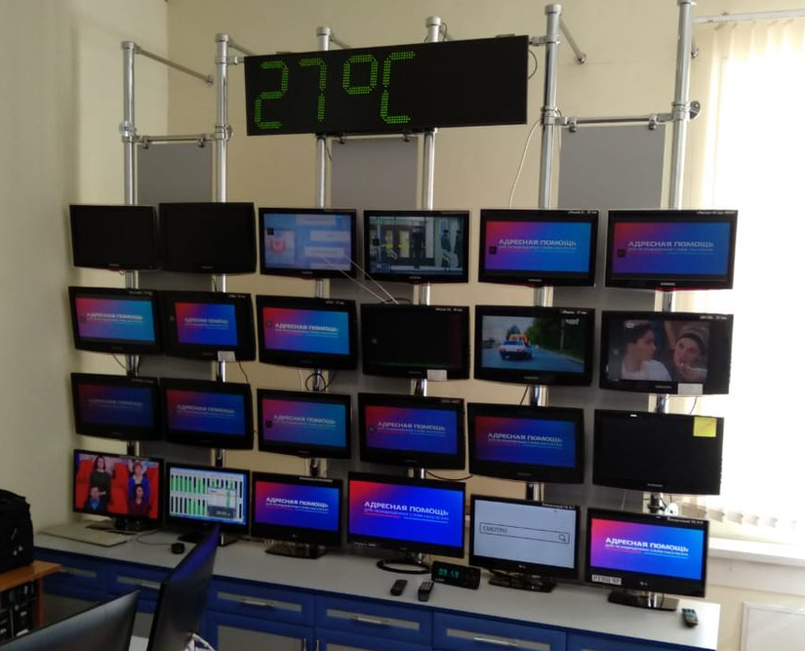
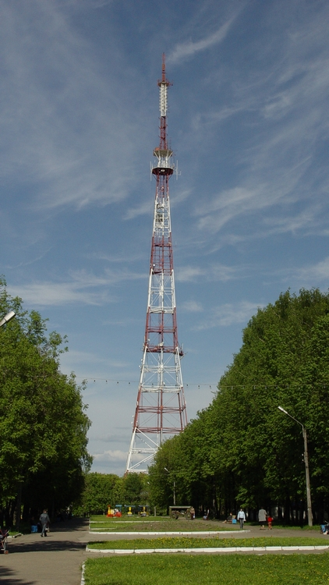
Отключение аналогового вещания
15 апреля 2019 г. 10:00
61 передатчик

Slide 3
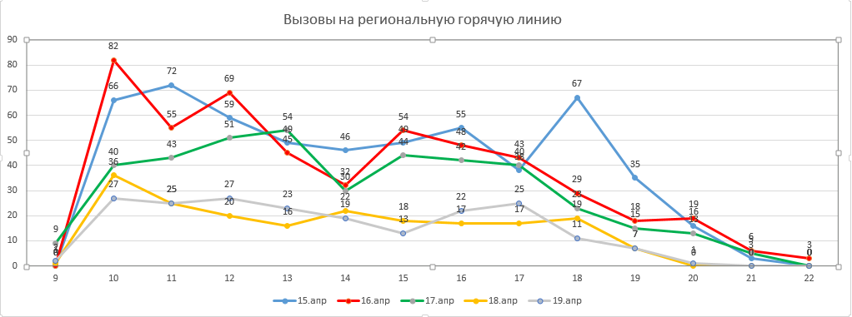
Звонки на региональную горячую линию
Всего звонков за период 15-19.04.2019 - 1867

Slide 4
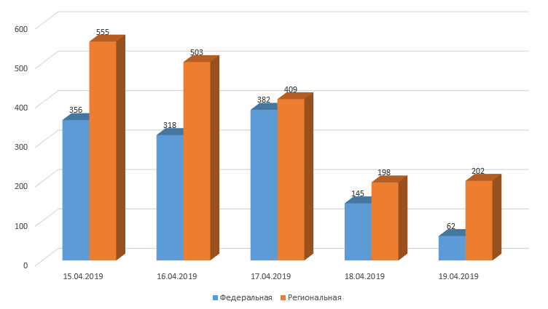
Звонки на горячую линию

Slide 5
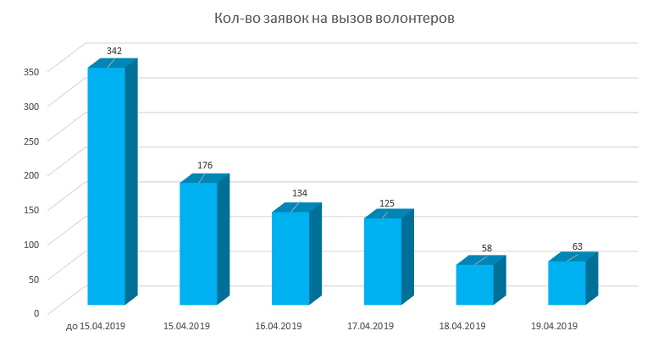
Вызов волонтеров
Вызов волонтера за период с 2019-04-15 по 2019-04-20
 | В работе | Выполнено | Всего
Алатырский | 0 | 5 | 5
Аликовский | 1 | 4 | 5
Батыревский | 0 | 6 | 6
Вурнарский | 4 | 8 | 12
г. Алатырь | 14 | 3 | 17
г. Канаш | 21 | 0 | 21
г. Новочебоксарск | 4 | 44 | 48
г. Чебоксары | 17 | 203 | 220
г. Шумерля | 0 | 12 | 12
Ибресинский | 2 | 3 | 5
Канашский | 9 | 5 | 14
Козловский | 0 | 10 | 10
Комсомольский | 2 | 2 | 4
Красноармейский | 3 | 8 | 11
Красночетайский | 0 | 2 | 2
Мариинско-Посадский | 5 | 11 | 16
Моргаушский | 0 | 14 | 14
Порецкий | 0 | 4 | 4
Урмарский | 2 | 4 | 6
Цивильский | 10 | 33 | 43
Чебоксарский | 39 | 24 | 63
Шемуршинский | 0 | 3 | 3
Шумерлинский | 0 | 4 | 4
Ядринский | 1 | 2 | 3
Яльчикский | 0 | 3 | 3
Янтиковский | 0 | 1 | 1
Всего | 134 | 418 | 552

Slide 6
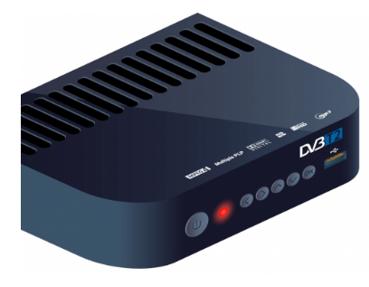
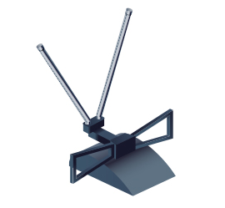
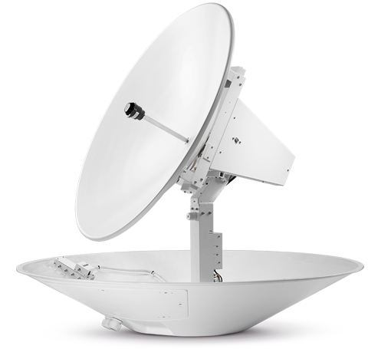
Предоставление компенсации
Компенсация выплачивается единовременно в размере фактической стоимости приобретенного в период с 1 октября 2018 г. по 31 июля 2019 г. оборудования, но не более:
1750 рублей
6500 рублей
Прием документов осуществляется в отделах социальной защиты населения с 27 марта по 1 августа 2019 г.
Подано 107 заявлений на получение компенсации

Slide 7
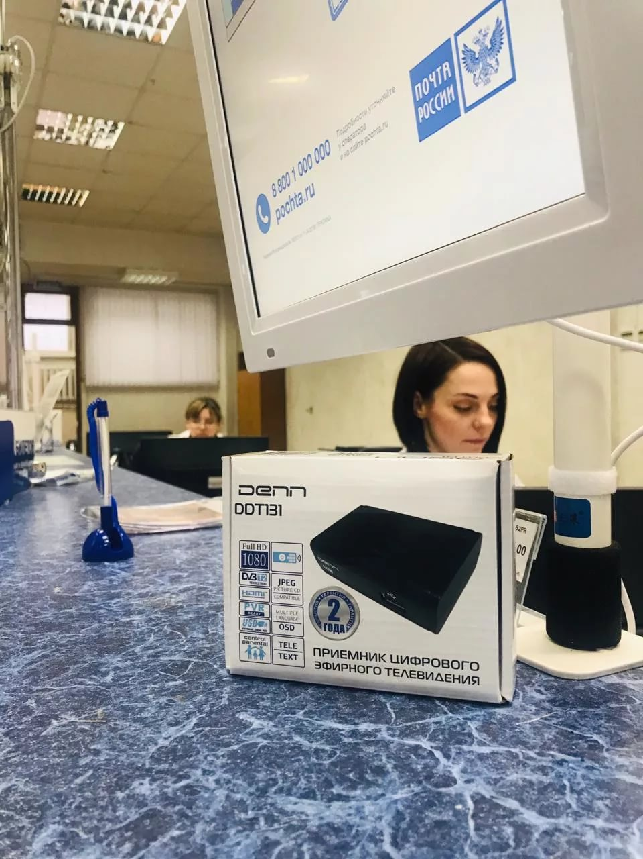
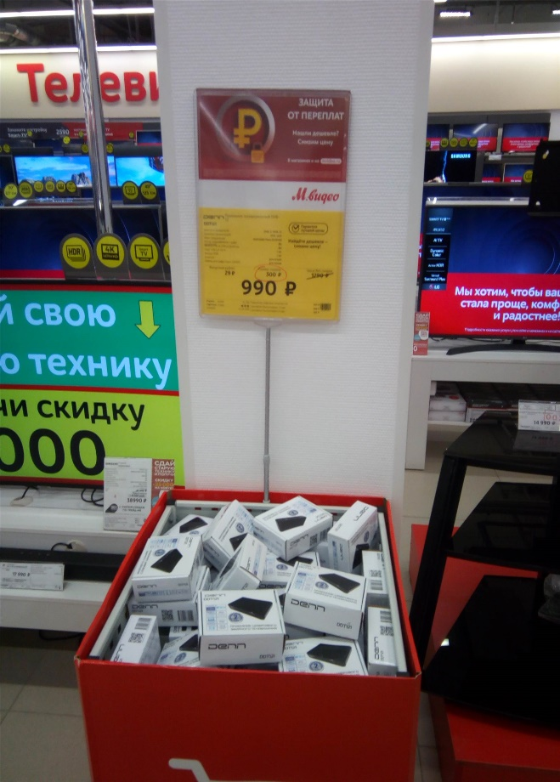
Продажа оборудования для приема ЦЭТВ
Торговые сети – 2483 приставок
Почта России – 450 приставок

Slide 8
Спасибо за внимание!

